Slide 1

Сюжетно-ролевая игра
«Наши защитники»
Цель: воспитание интереса и желание быть достойными защитниками нашей Родины. Задачи:
Формировать умение творчески развивать сюжет игры, реализовать игровой замысел, использовать предметы-заменители.
Развивать умение брать на себя определенную роль, формировать навыки поведения во время игры.
Воспитывать уважение к званию Российского солдата, умение взаимодействовать друг с другом.
Развивать умение вести игровой диалог, активизировать и расширять словарный запас по данной теме

Slide 2

Дети в группе находят письмо.
Письмо: «Здравствуйте, ребята. Недавно у нас в саду был праздник. К нам пришли только мужчины: папы, дедушки, дяди, братья. Они рассказывали о своей службе. Васин дедушка рассказал о том, что во время войны он шел пешком от Москвы до Берлина. Он служил в пехоте, был (кем?) …пехотинцем. А Вовин дед –управлял огромным танком. Он был (кем?)… танкистом. И еще Мишин дедушка в разведку ходил, был (кем?)… разведчиком. Это вообще очень опасно. А Мишин старший брат служит сейчас в армии в десантных войсках. Он (кто?)… десантник. А сам Миша, когда вырастет тоже в армию пойдет. Он хочет на подводной лодке служить, будет (кем?) … моряком подводником. А Юлин папа на границе служит, охраняет нашу Родину. Он (кто?)… пограничник! Ну что, вы догадались, какой праздник был у нас в школе?»
-О каком празднике говорится в письме?
Кого вы поздравляли?
-А в группе кого мы поздравляли с праздником?
-Каким должен быть солдат?

Slide 3
Ребята, а вы хотите стать такими же умными, сильными, смелыми, ловкими как ваши папы? Тогда предлагаю провести настоящие военные учения. Находят в группе пилотки, фуражку.
-Можно я буду вашим командиром? Командир отдает приказ, а солдат отвечает: «Есть!» или «Так точно!»
Что нам нужно сделать, чтобы провести учения в группе?
-Что нам поможет?
-К ученьям все готово! Начнем рано утром, а сейчас отбой! Дети переходят в спальню, раздеваются, ложатся в кровати.
Спят солдаты, они очень устали, нелегка солдатская служба. Снится им отпуск, дома их встречает мама. Она приготовила много всяких вкусностей. Спят солдаты, но уже наступило утро.
-Подъем!!! Дети встают, очень быстро одеваются, выходят на построение.

Slide 4
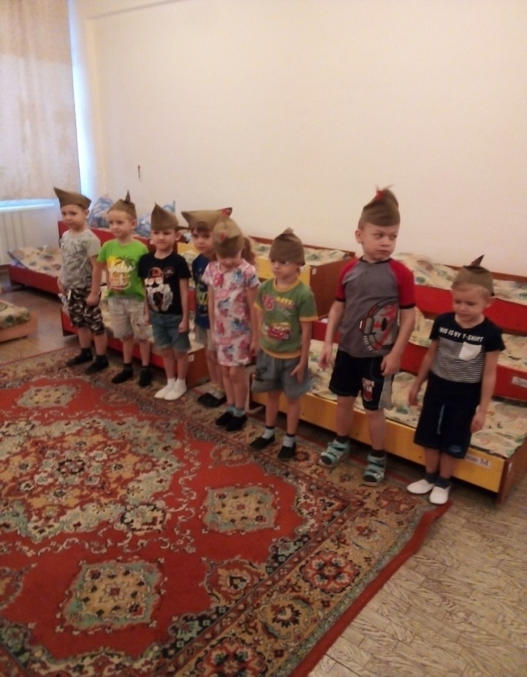

Slide 5
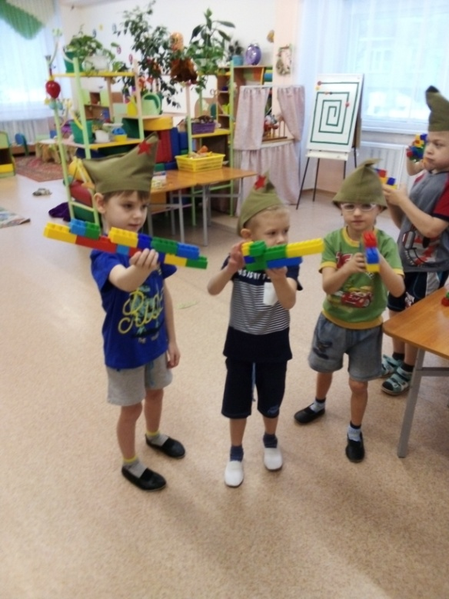
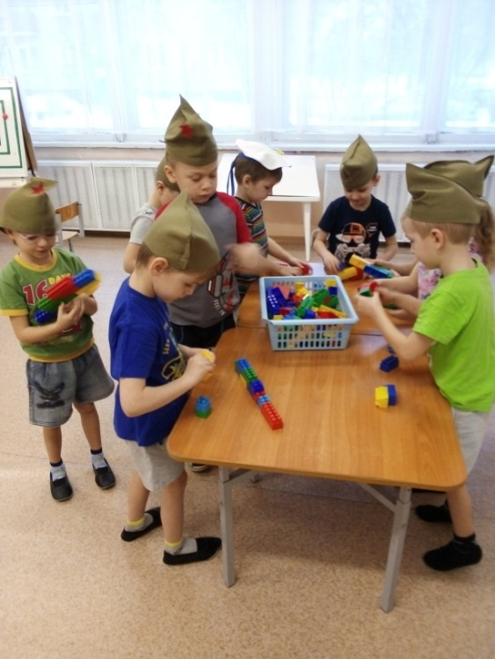
И так, первое задание: разборка и сборка автоматов.
-К месту проведения занятия шагом марш.
Дети распределяются за столами, где лежит конструктор, разбирают и собирают конструктор, помогают друг другу. -Молодец солдат Дима!
Ответ : «Служу России!»

Slide 6
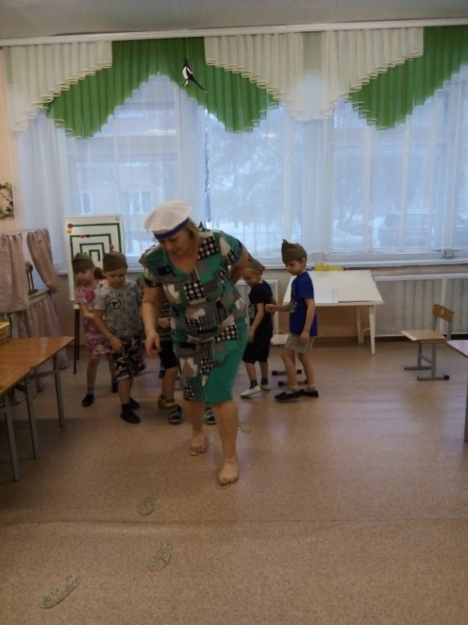
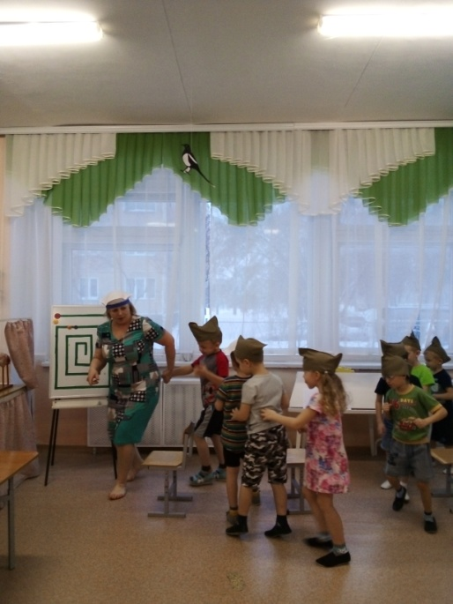

Следующее задание:
Преодоление лабиринта на скорость. Дети бегут между стульями змейкой друг за другом.
Хождение след в след (по следам)
Проползи по по-пластунски через препятствие
4. Проползти по-пластунски через тоннель.
Метание гранат в цель.
Минное поле (собрать все мины в корзину)

Slide 7

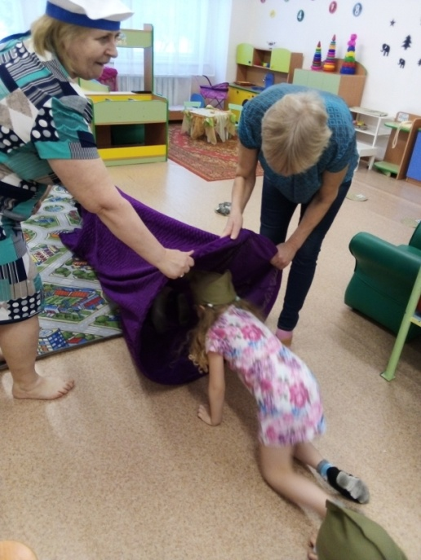
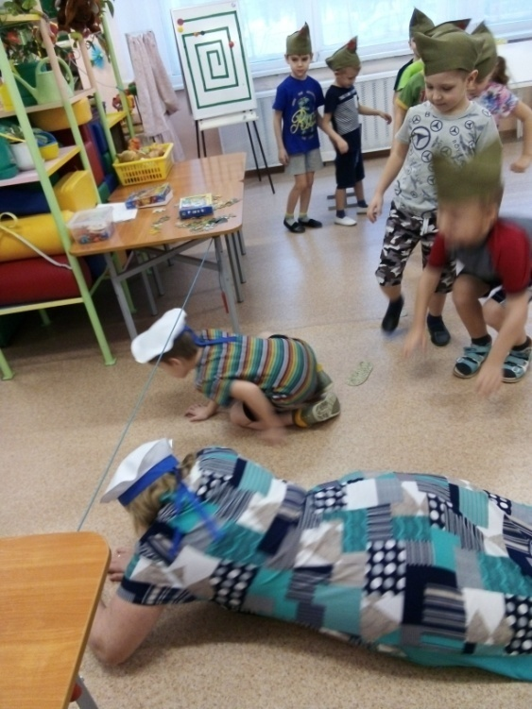
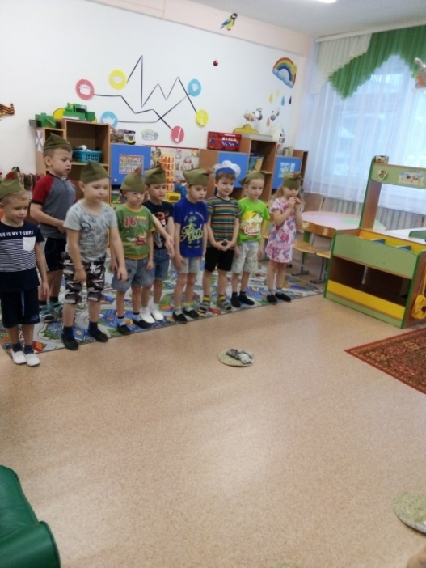

Slide 8
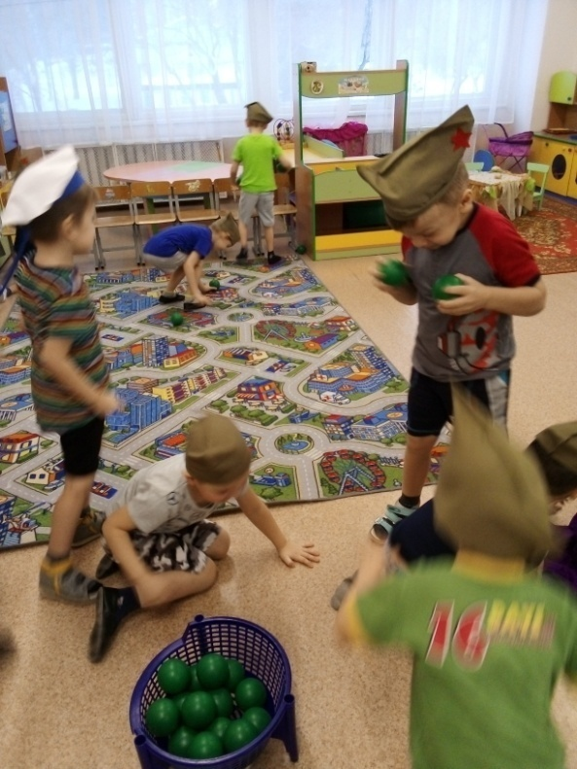
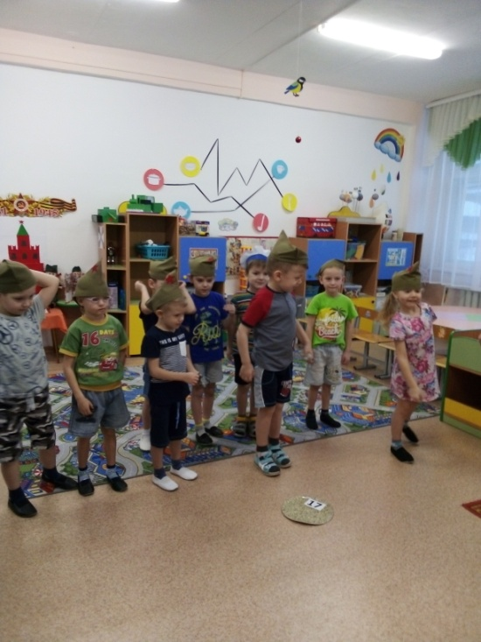
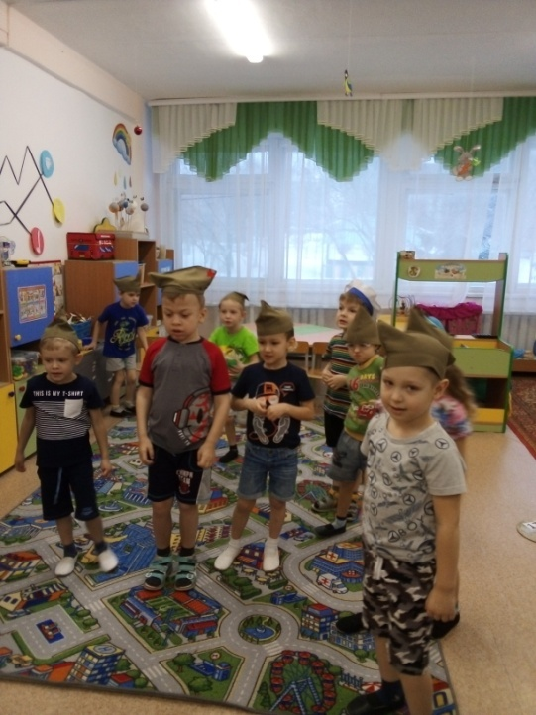

Slide 9

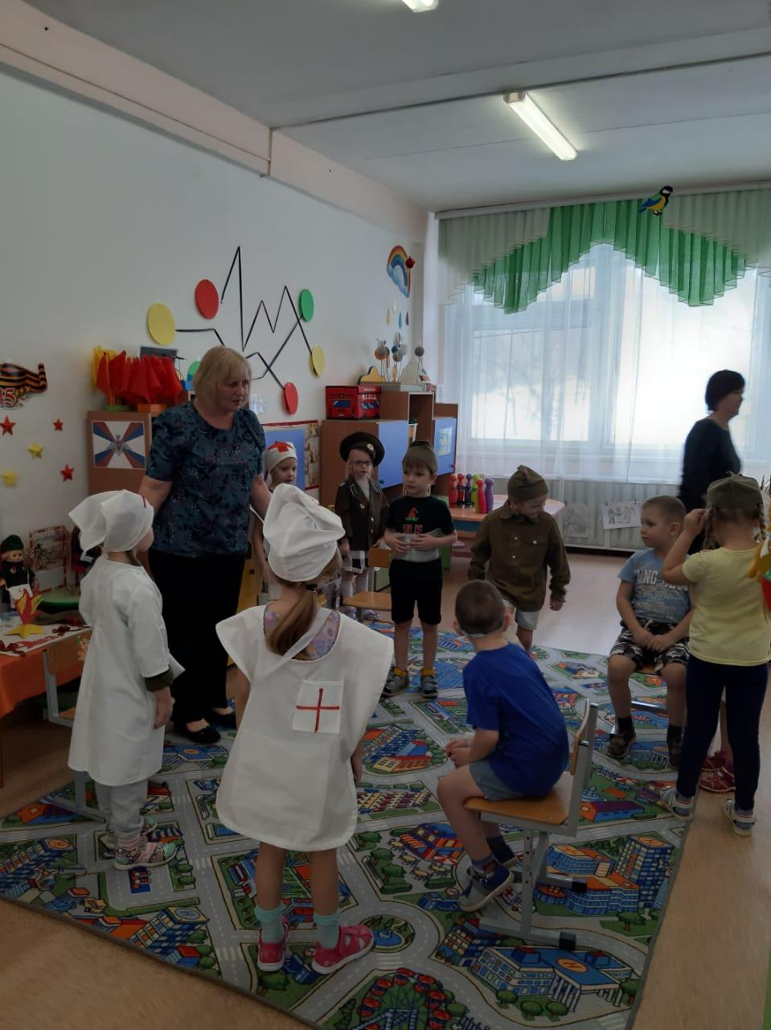
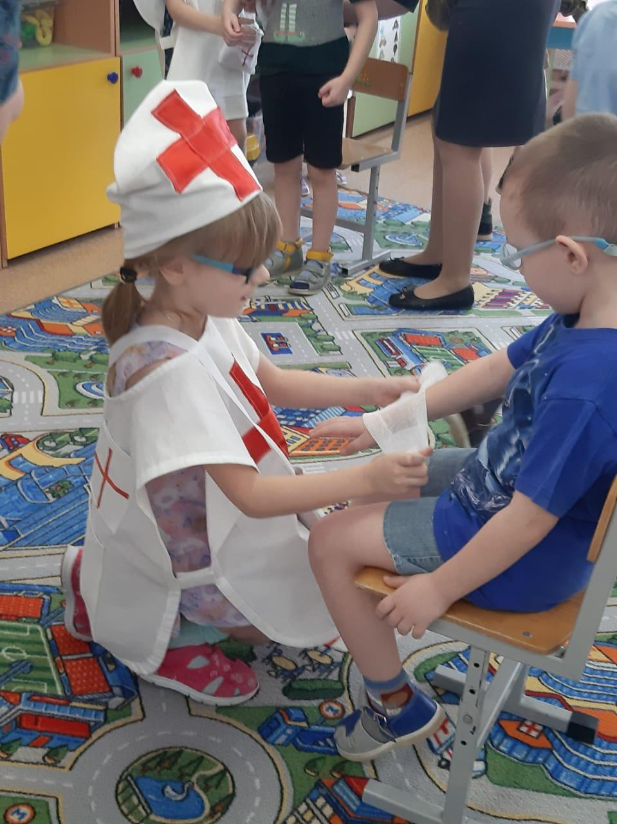
Следующее задание : санитары, должны доставить раненых в больницу .
Больница у нас маленькая, все пострадавшие не войдут, разворачиваем дополнительный полевой госпиталь.

Slide 10
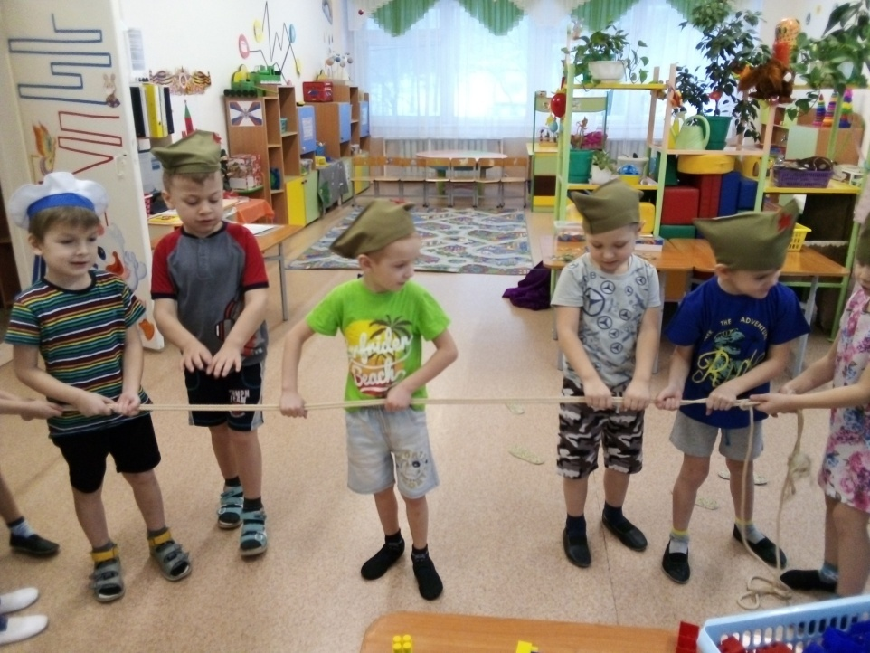
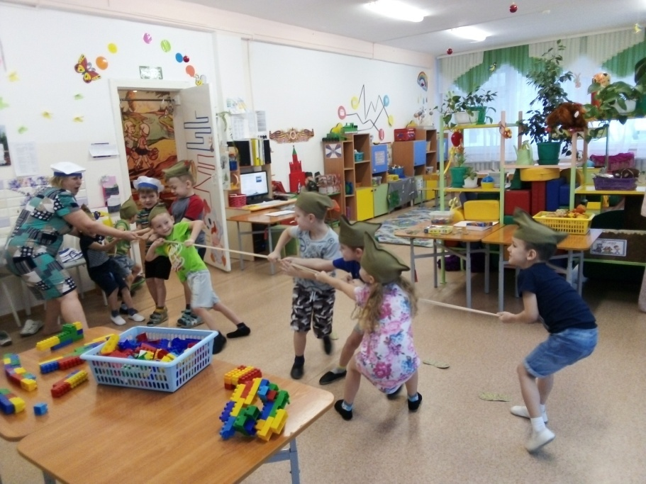
После военных действий бойцы решили отдохнуть и помериться силушкой
«Перетягивание каната»

Slide 11

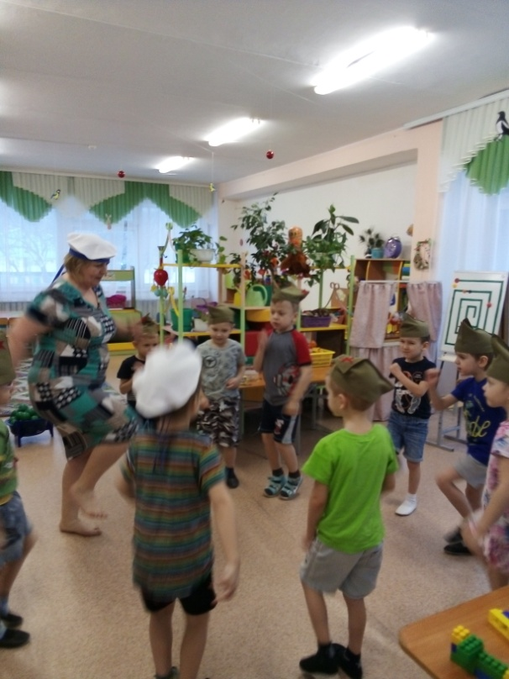
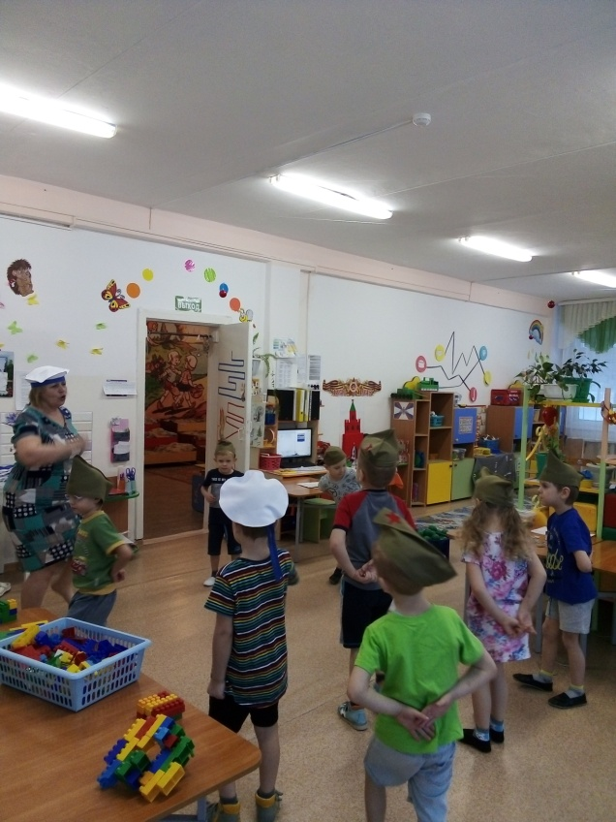
Построение на строевую песню
Шагом марш

Slide 12
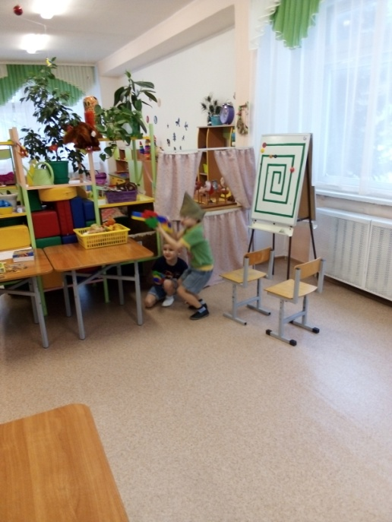
- Боец Дима, принимай командование. Мне надо срочно доставит донесение в штаб.
Воспитатель отдает фуражку командира.
Дети продолжают играть.

